Slide 1
ОСЕННЯЯ ПОРА
Заглянула осень в сад - птицы улетели.
За окном с утра шуршат жёлтые метели.
Под ногами первый лёд крошится, ломается.
Воробей в саду вздохнет, а запеть стесняется.

Slide 2
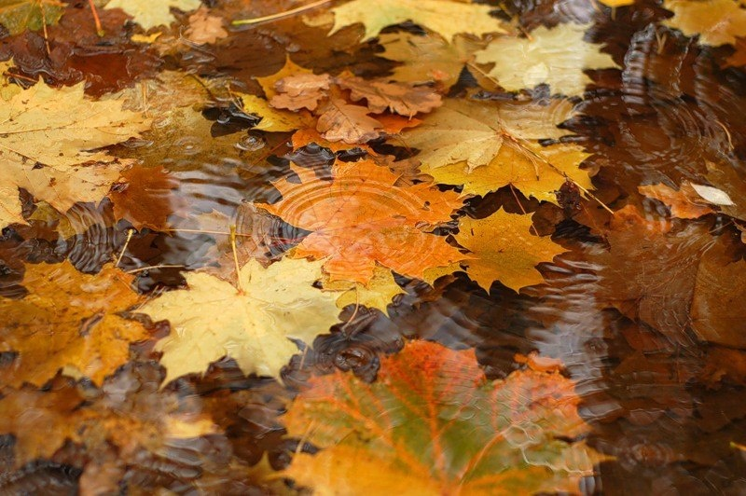
Ходит осень по дорожке,
Промочила в лужах ножки.
Льют дожди
И нет просвета
Затерялось где-то лето.

Slide 3
СЕНТЯБРЬ
Пришёл сентябрь с красками,
Коснулся листьев ласково
И деревце простое
Вдруг стало золотое.

Slide 4
Листопад, листопад,
Листья желтые летят.
Желтый клен, желтый бук,
Желтый в небе солнца круг.

Slide 5
ОКТЯБРЬ
Середина октября.
Ночи стали длинные.
Улетели за моря
Стаи журавлиные.

Slide 6
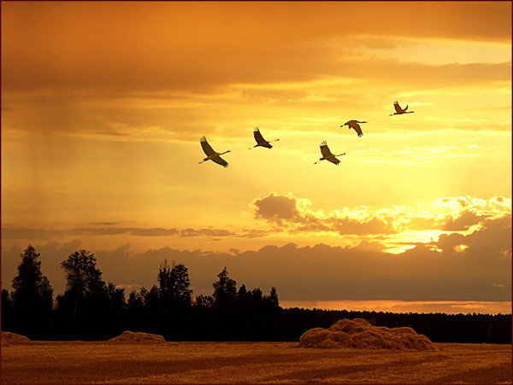
Улетает птичья стая,
Тучи носятся рыдая.
Будто тонкая былинка
На ветру дрожит осинка.

Slide 7
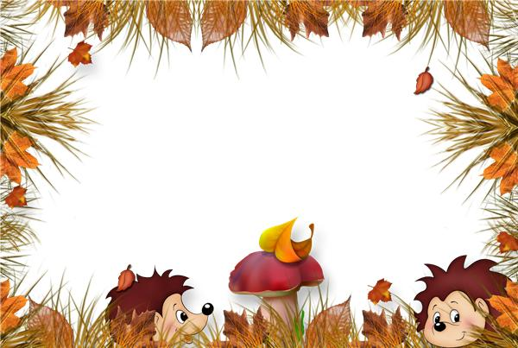
НОЯБРЬ
Мерзнет ветер в ноябре,
Холодом простужен:
Он на утренней заре
Встретился со стужей

Slide 8
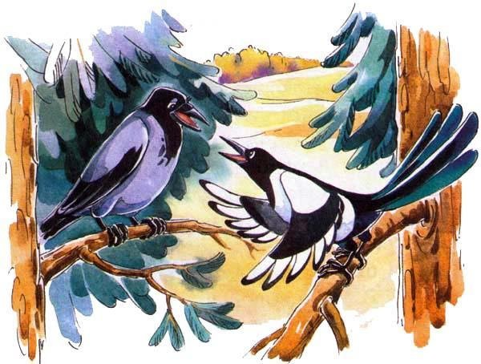
Кричит ворона в небе: - Кар-р!
В лесу пожар-р, в лесу пожар-р!
А было просто очень:
В нем поселилась осень!

Slide 9
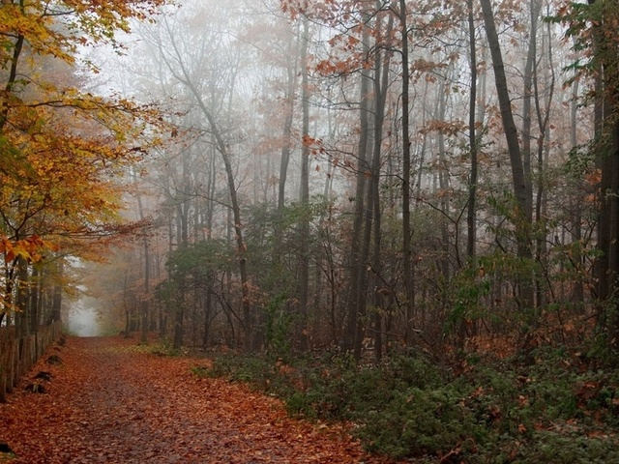
— Почемy к зиме деpевья
Раздеваются кpyгом?
— А деpевьям тоже нyжно
Раздеваться пеpед сном!

Slide 10
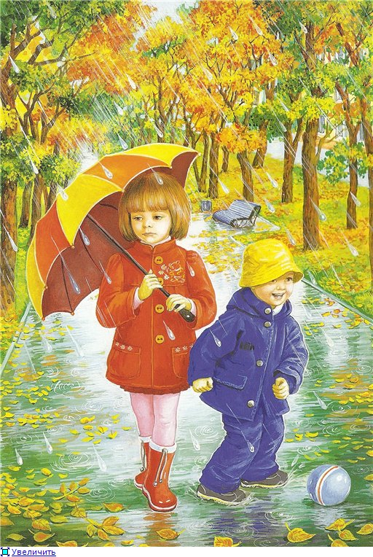
Мочит поле, лес и луг,
Город, дом и всё вокруг!
Облаков и туч он вождь,
Ты же знаешь, это - ...
(Дождь)

